Slide 1
Fast Monkey
环境搭建及部署

Slide 2
Fast Monkey介绍
FastMonkey是testerhome (@ zhangzhao_lenovo) 2017年开源的一款iOS应
用Monkey测试工具，基于 XCTestWD、swiftmonkey 二次开发，实现无需
插桩的 iOS monkey 自动化工具。
优点如下：
1.无需插桩
2.高效率，每秒4-5个action
3.轻量极简
项目开源地址：https://github.com/zhangzhao4444/Fastmonkey

Slide 3
环境配置

Slide 4
环境配置
Xcode 8.x or 9.x（暂不支持10.x）
iOS 12.x以下
iOS开发者证书
Python3.x

Slide 5
环境配置
安装Homebrew
/usr/bin/ruby -e "$(curl -fsSL https://raw.githubusercontent.com/Homebrew/install/master/install)"
安装node.js
brew install node
安装 usbmuxd （通过 USB 通道测试 iOS 真机）
brew install usbmuxd

Slide 6
环境配置
安装 ios-webkit-debug-proxy（如应用中有 WebView）
brew install ios-webkit-debug-proxy
安装 carthage （第三方库管理工具,构建 Macaca XCTestWD）
brew install carthage
安装ideviceinstaller
brew install ideviceinstaller
brew link --overwrite ideviceinstaller

Slide 7
环境配置
安装ios-deploy
npm install -g ios-deploy
安装sshpass （跳过ssh密码输入，指定明文密码）
1. curl -O -L http://downloads.sourceforge.net/project/sshpass/sshpass/1.05/sshpass-1.05.tar.gz && tar xvzf sshpass-1.05.tar.gz && cd sshpass-1.05 && ./configure && make && sudo make install
2. ssh iOS_Team@10.0.35.21
输入远程端密码
3. sshpass -p ios ssh iOS_Team@10.0.35.21

Slide 8
脚本配置

Slide 9
脚本配置
获取monkey脚本：
git clone https://github.com/zhangzhao4444/Fastmonkey.git
切换工程分支到xcode9.x
cd /Users/xxxxx/Fastmonkey
git checkout xcode9.2

Slide 10
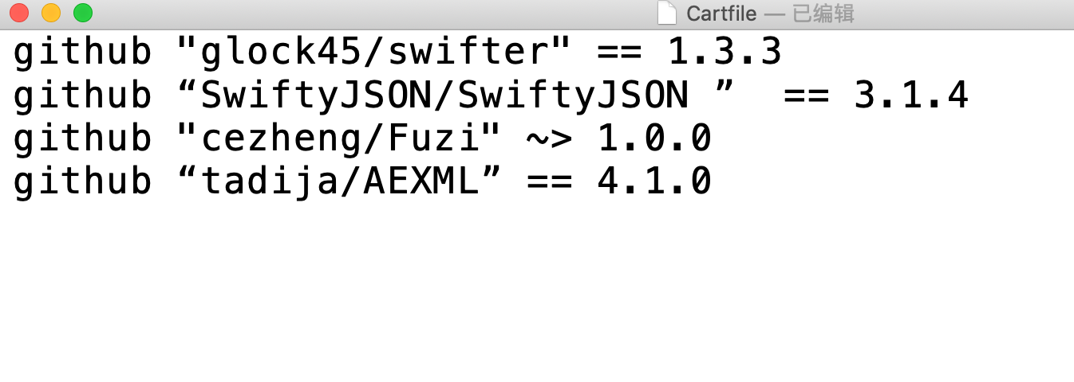
脚本配置
修改工程依赖包Cartfile文件
/Users/xxx/Fastmonkey/XCTestWD-master/Cartfile

Slide 11
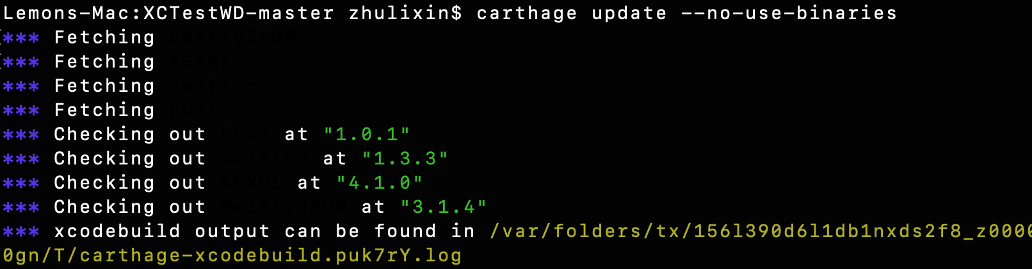
脚本配置
下载工程依赖包
cd /Users/xxxxx/Fastmonkey/XCTestWD-master
carthage update --no-use-binaries

Slide 12
脚本配置
配置XCTestWD.xcodeproj
1.Xcode打开XCTestWD.xcodeproj
2.XCTestWD->iOS deployment target
3.XCTestWD->General->Signing->Team，设置开发者账号
4.XCTestWDUITests->General->Signing->Team，设置开发者账号
个人的Apple Id绑定到appleid@quvideo.com账号

Slide 13
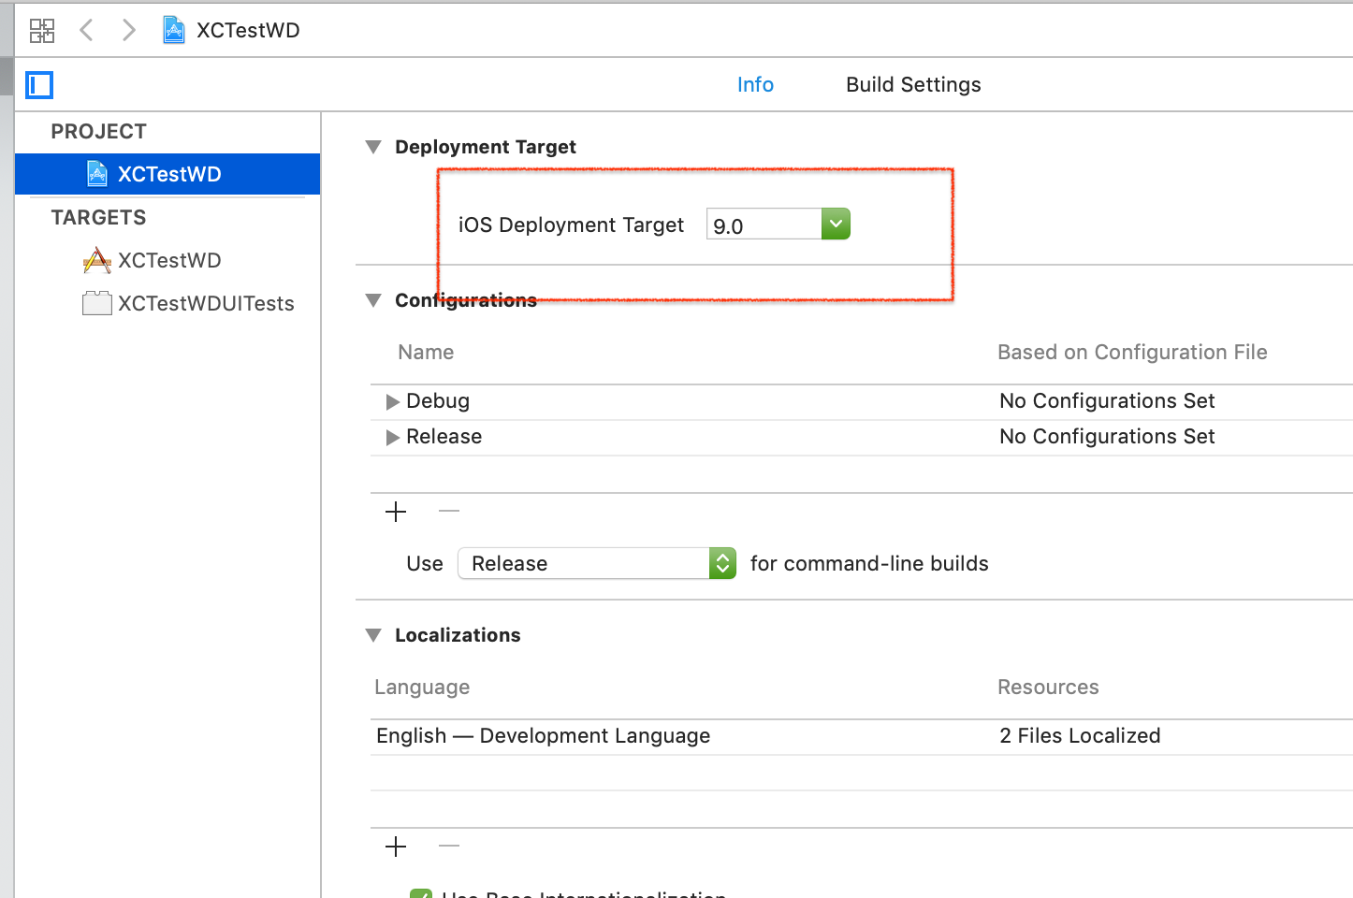
脚本配置
XCTestWD->iOS deployment target

Slide 14
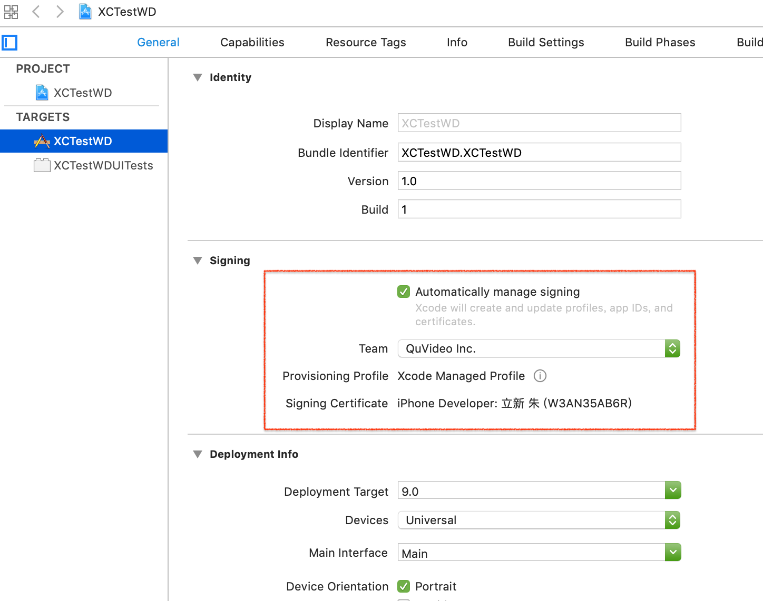
脚本配置
XCTestWD->General->Signing->Team，开发者账号设置

Slide 15
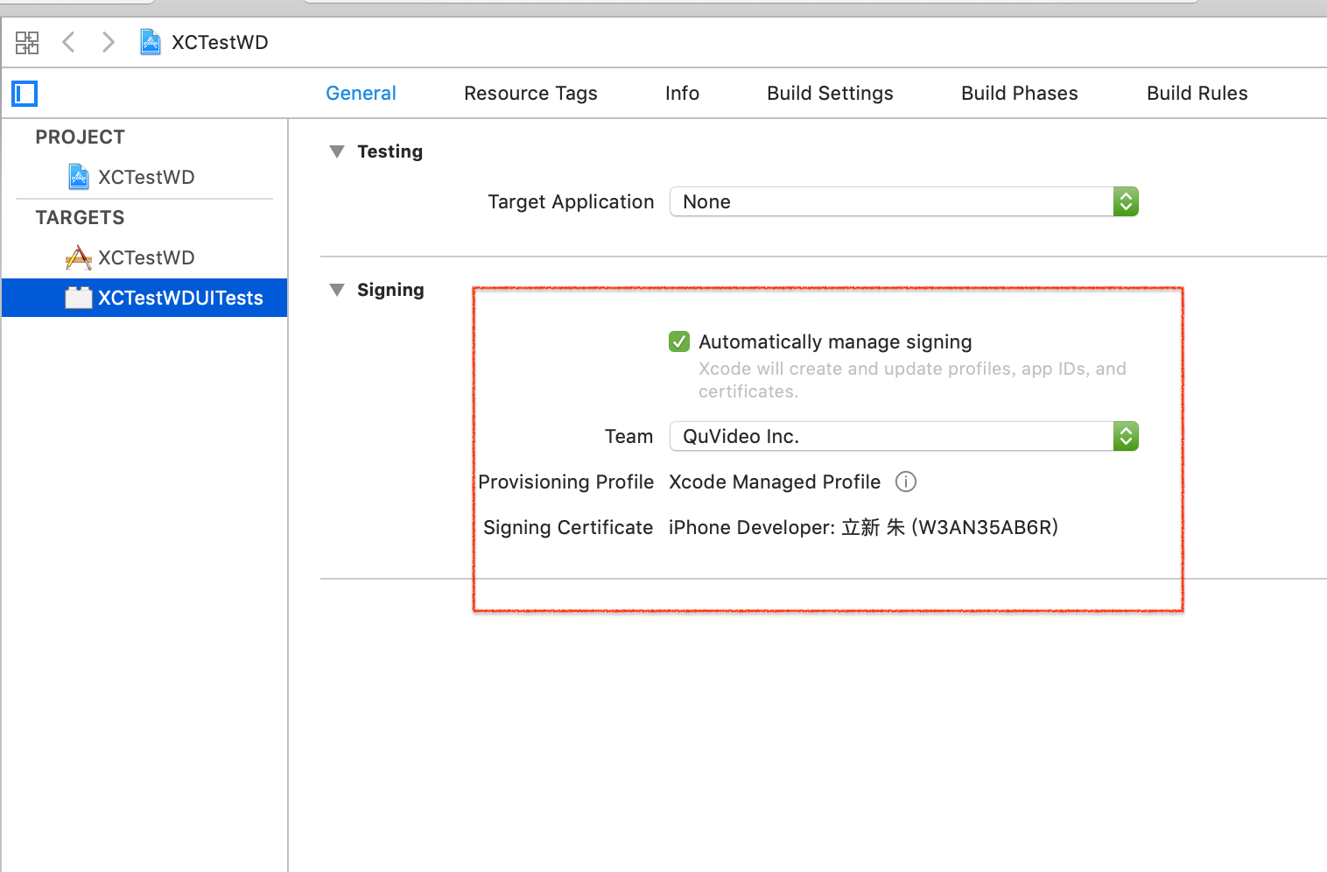
脚本配置
XCTestWDUITests->General->Signing->Team

Slide 16
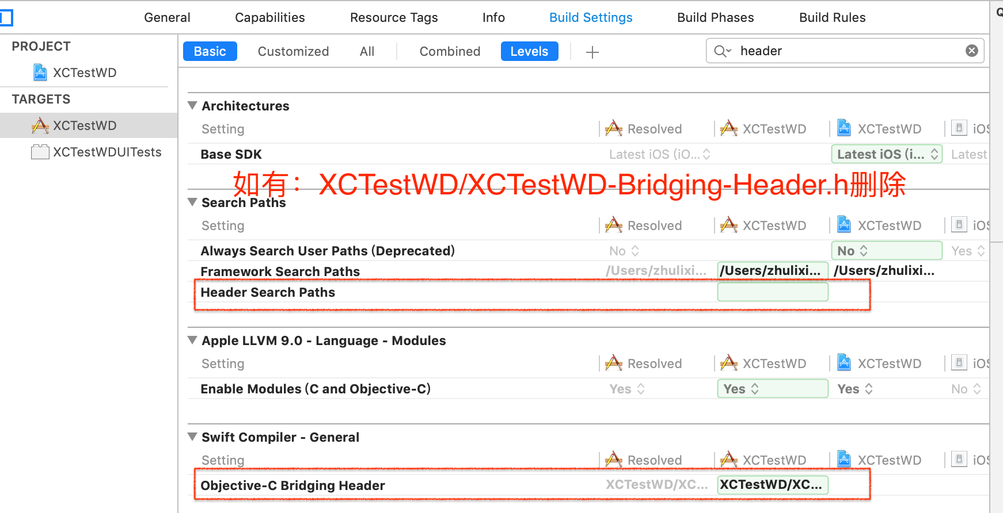
脚本配置
删掉XCTestWD/XCTestWD-Bridging-Header.h
1.XCTestWD->Build Setting->Header Search Paths
2.XCTestWD->Build Setting->Objective-C Bridging Header

Slide 17
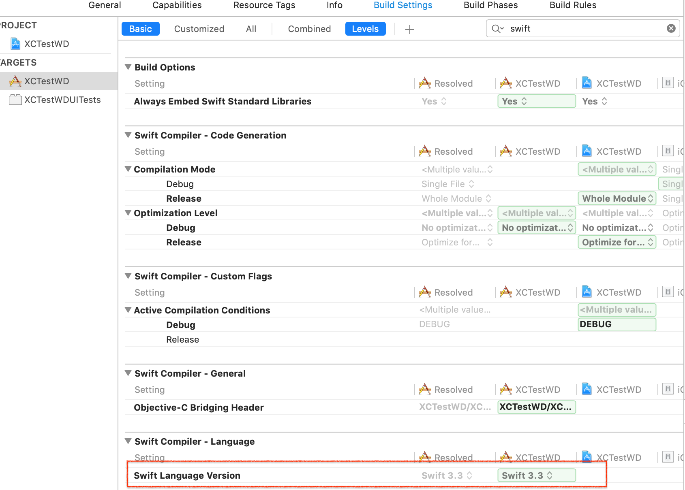
脚本配置
Swift 版本设置

Slide 18
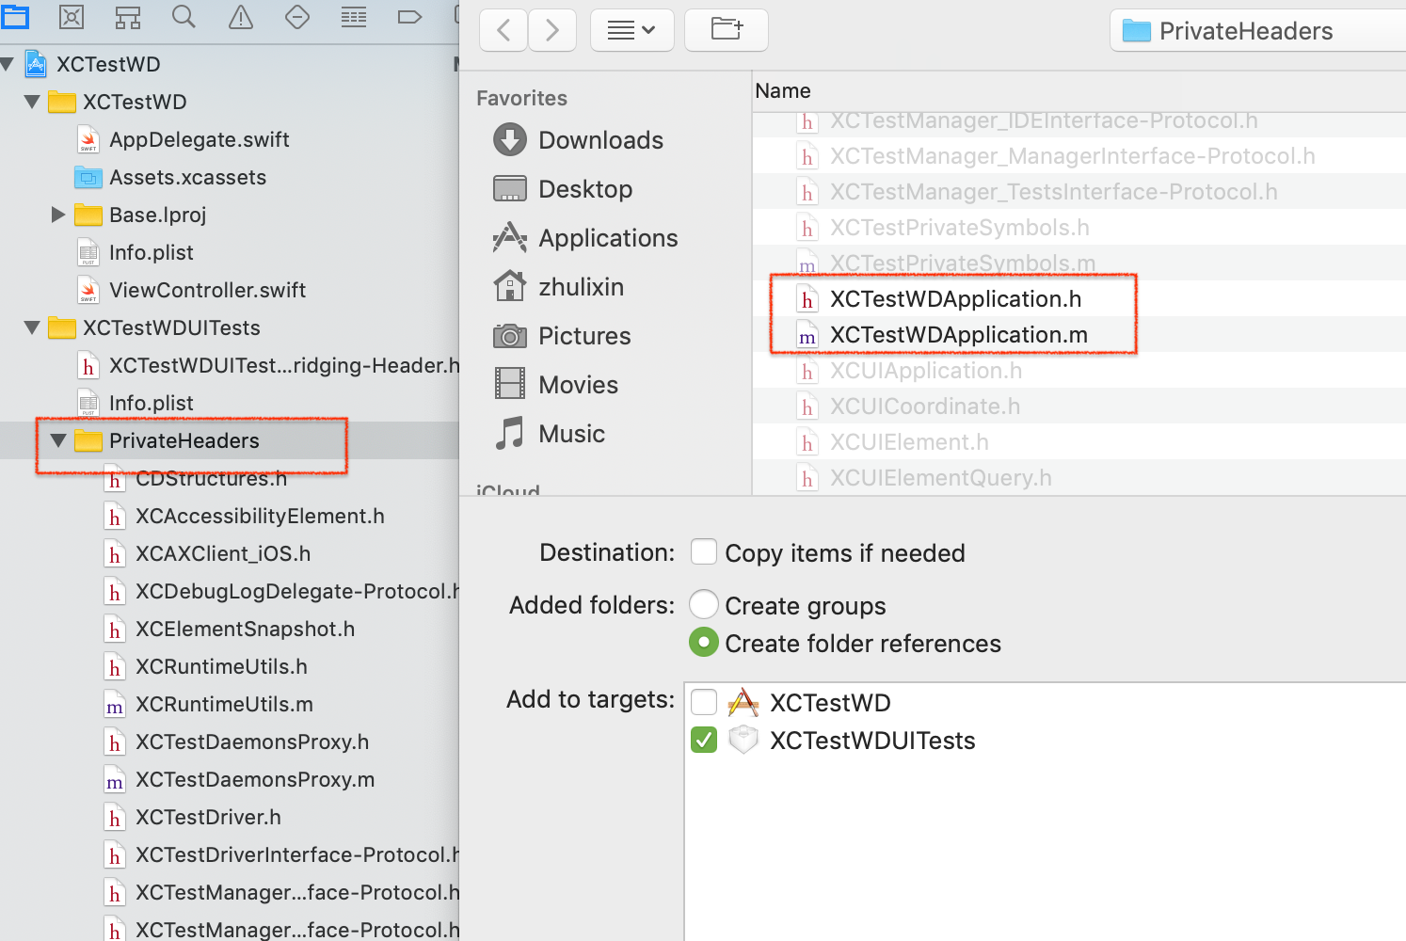
脚本配置
添加XCTestWDApplication.h与XCTestWDApplication.m文件到PrivateHeaders目录

Slide 19
Monkey 配置

Slide 20
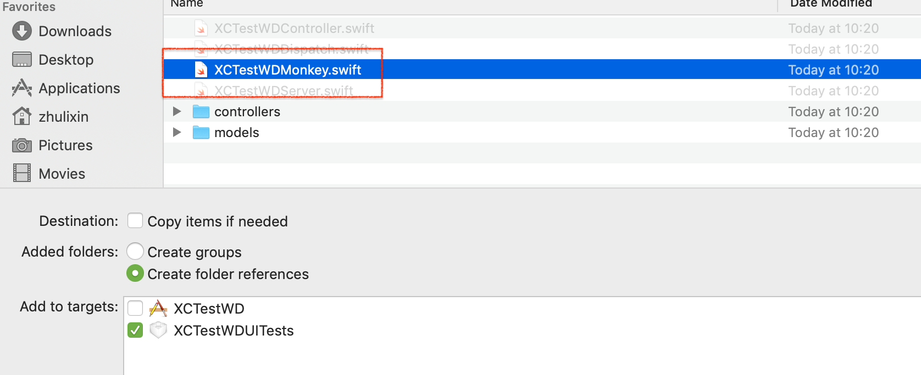
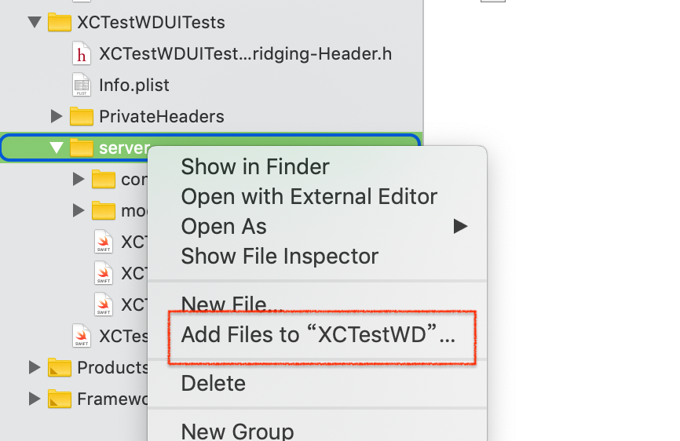
Monkey 配置
添加XCTestWDMonkey.swfit到Server目录

Slide 21
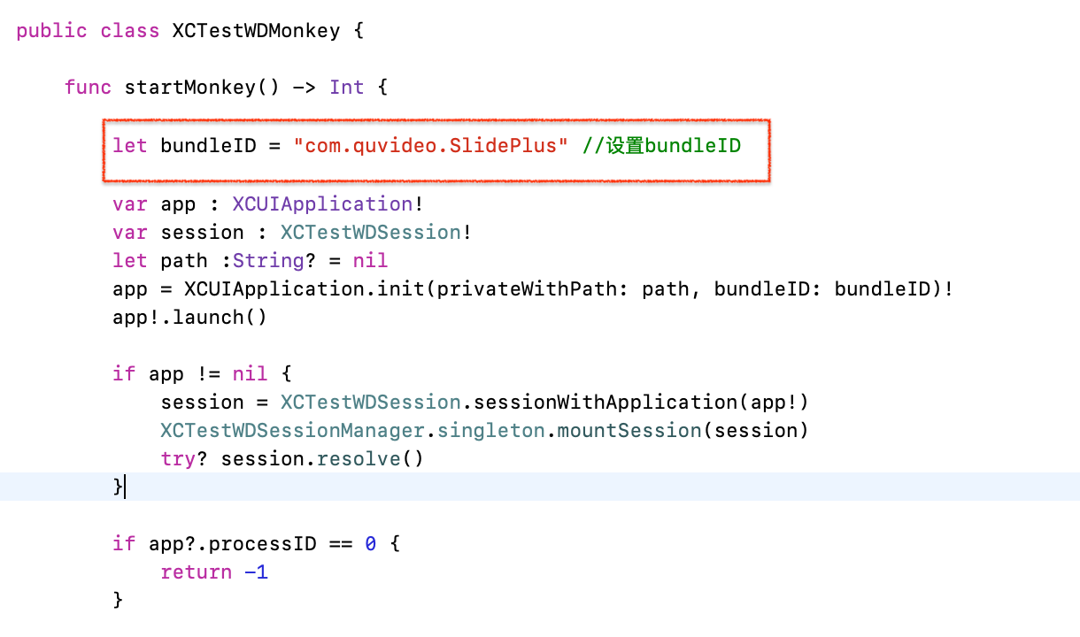
Monkey 配置
bundleID配置
XCTestWDUITests->server->XCTestWDMonkey.swift

Slide 22
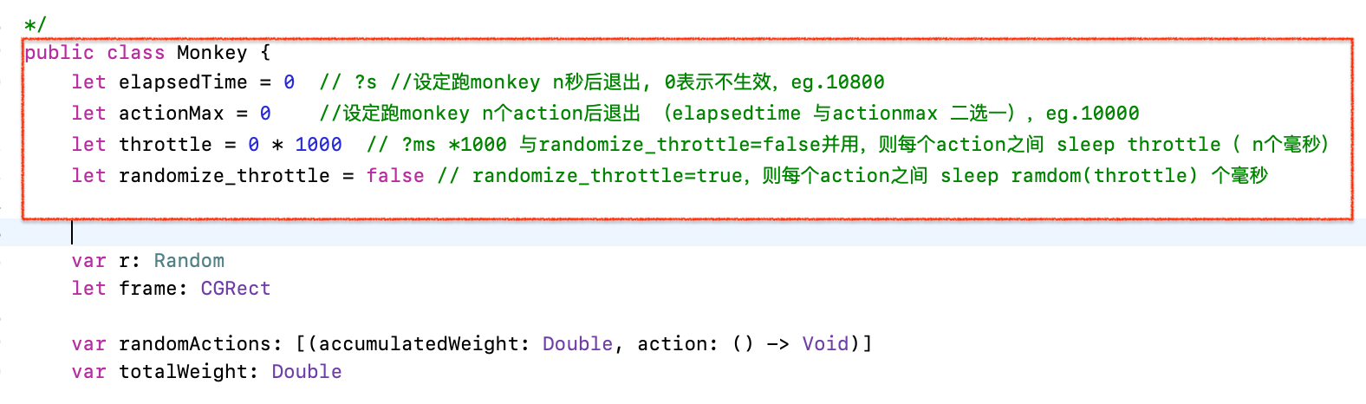
Monkey 配置
Run参数
XCTestWDUITests->server->controllers->Monkey.swift

Slide 23
执行

Slide 24
执行
server 请求模式
1.打开一个终端：iproxy 8001 8001 serialid:5214866ccb9342f87f4c2aab093c25f7e252fd85
2.Xcode中选择XCTestWDuitest->你的测试设备，点击product->test，控制台log里输出 XCTestWDSetup->http://localhost:8001，表示xctestwd服务启动成功
3.再打开一个终端：
curl -X POST -H "Content-Type:application/json" \ -d "{\"desiredCapabilities\":{\"deviceName\”:\”你的设备名\”,\”platformName\":\"iOS\", \"bundleId\”:\”待测试的app bundleid\”\”autoAcceptAlerts\":\"false\"}}" \
http://127.0.0.1:8001/wd/hub/monkey

Slide 25

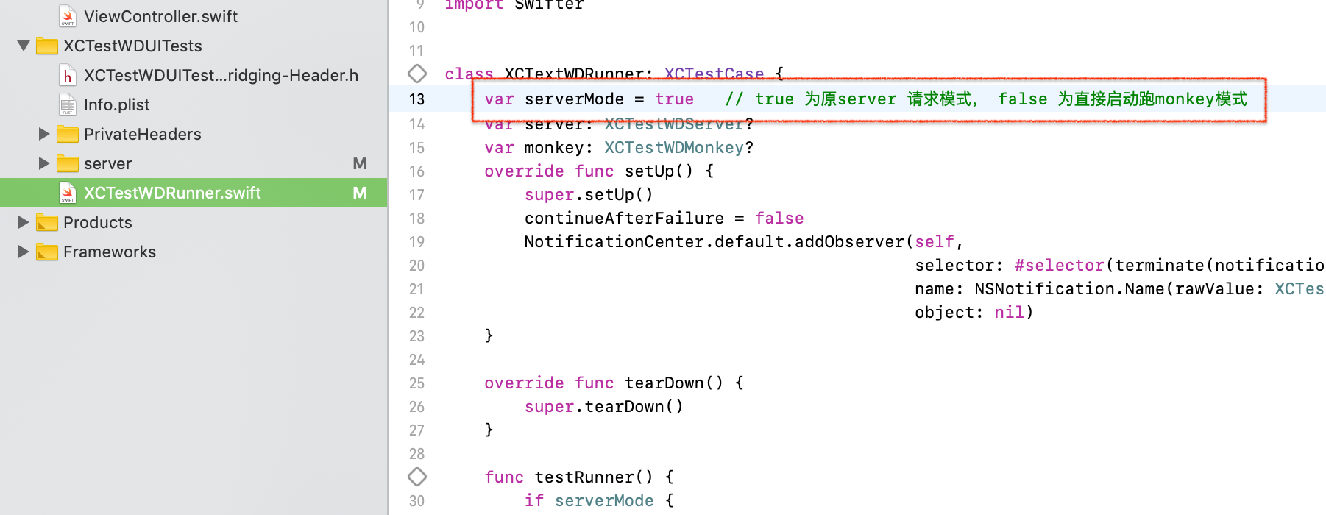
执行
非server 请求模式（手动）
1.XCTestWDUITests/XCTestWDRunner.swift，修改 sevrerMode = false
2.Xcode中选择XCTestWDuitest->你的测试设备，点击product->test
非server 请求模式（命令行）
xcodebuild -project XCTestWD.xcodeproj \
-scheme XCTestWDUITests \
-destination 'platform=iOS,name=你的测试设备' \
XCTESTWD_PORT=8001 \
clean test

Slide 26
执行
模拟器（源码打包，手动编译最新代码并安装到模拟器，执行monkey）
1.cd /Users/iOS_Team/XiaoYing_AutoBuild/XiaoYing/XiaoYingApp
2.打开 XiaoYing.xcworkspace
3.修改Podfile，修改'XYPushServer/JPush’为'XYPushServer/Core'
4.打开终端命令行：pod install
5.执行完成后，Xcode选择模拟器并编译代码执行安装
6.执行monkey
缺点
1.需要源码打包
2.模拟器运行比较卡

Slide 27
Jenkins 部署

Slide 28
流程
定时检测最新安装包并复制到本地
自动安装待测app
执行monkey
解析crash report
邮件通知
Git地址：https://github.com/Lemonzhulixin/iOS-monkey.git

Slide 29

Q&A

